Slide 1
Alternativní vedení VRT
Martin Hausenblas martin@malfini.com

Slide 2
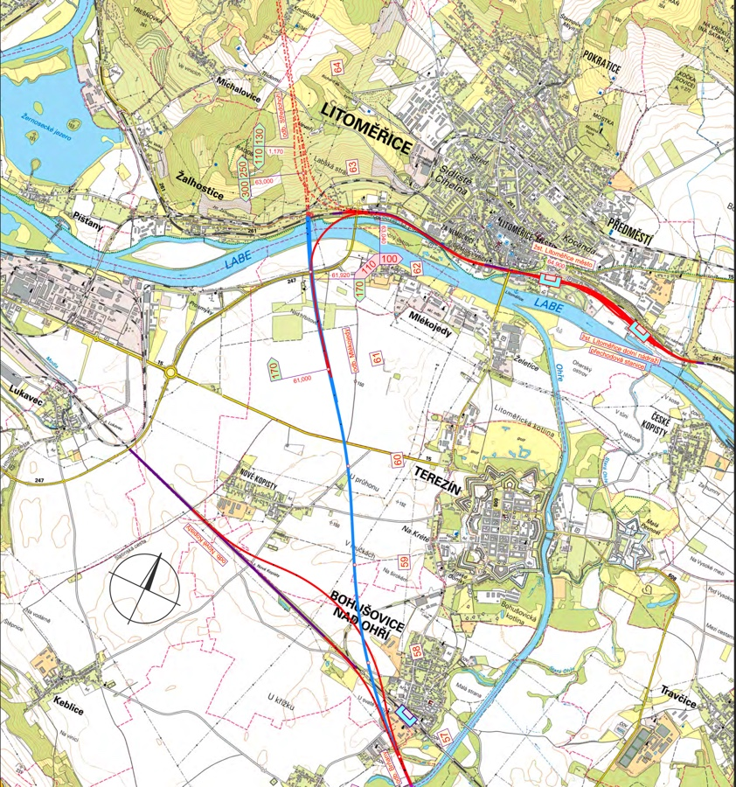
Bohušovice nad Ohří - Litoměřice

Slide 3
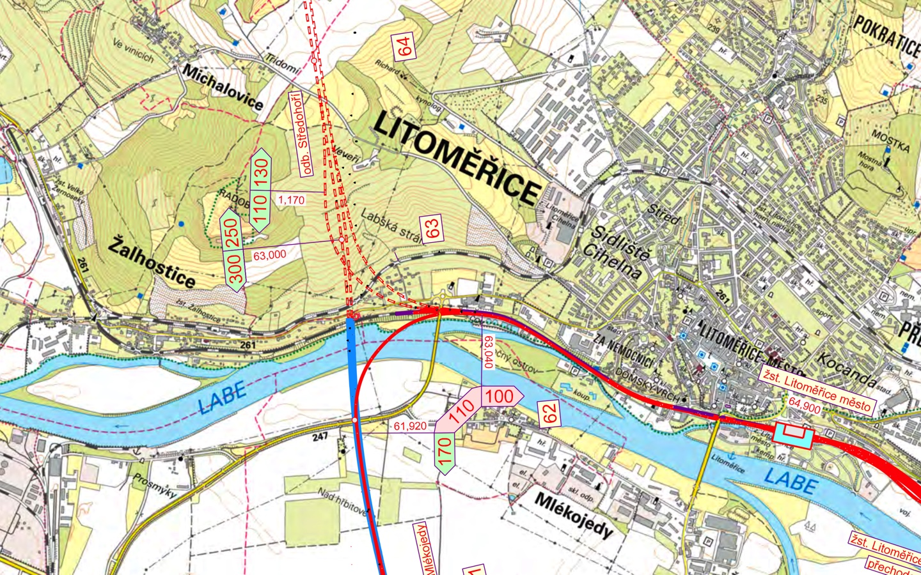
Litoměřice

Slide 4
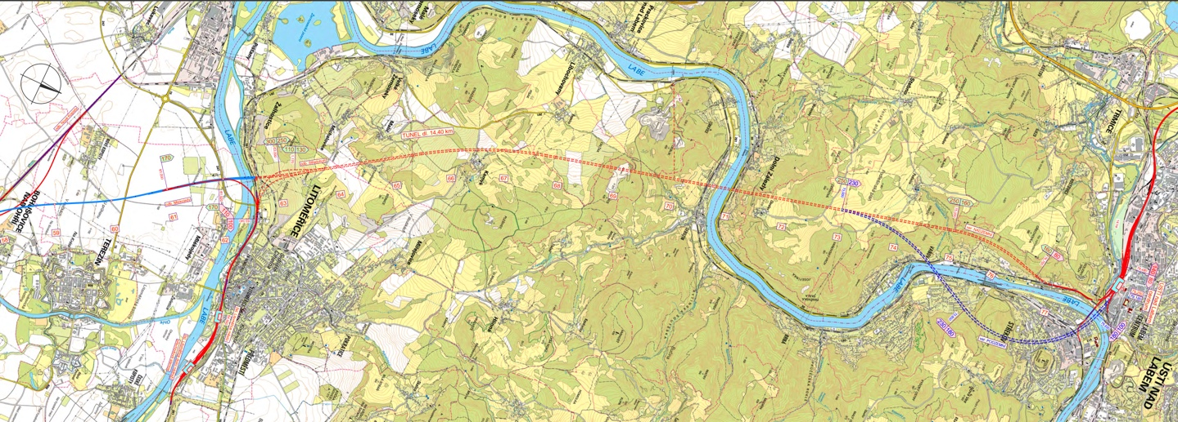
Litoměřice- Ústí nad Labem

Slide 5
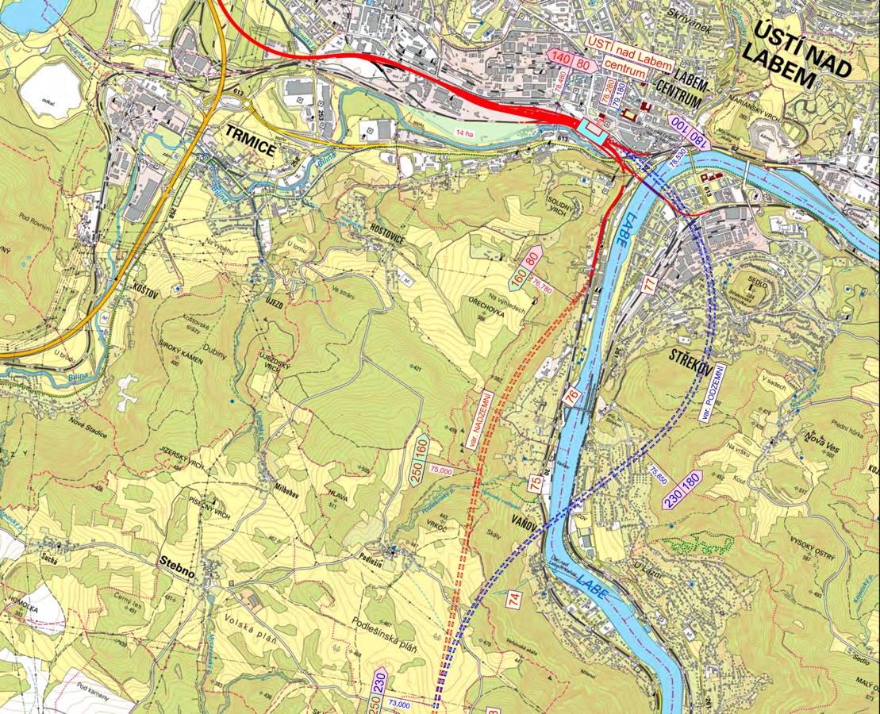
Ústí nad Labem

Slide 6
Proč se tím zabývat?
Šetrné pro okolí Litoměřic a Ústí nad Labem
Drží se déle původní ZUR
Přímější a kratší trasa
Rychlejší napojení Litoměřic, Lovosic, Ústí nad Labem, České Lípy

